Slide 1
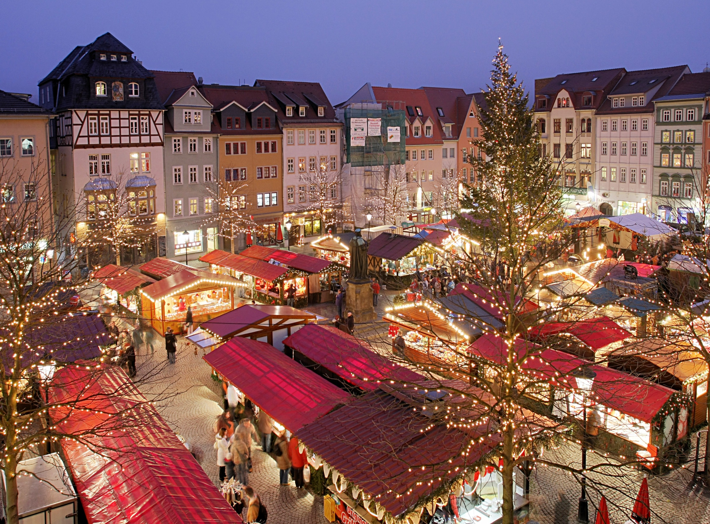
„ADVENTSZEIT IN DEUTSCHLAND"

Slide 2
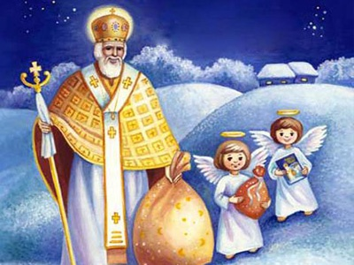
Im Winter feiert man
den Nikolaustag,
Weihnachten,
das Neujahr.

Slide 3
ADVENT
Die Adventszeit beginnt vier Sonntage vor Weihnachten. Diese Zeit dauert vom 1. bis 24. Dezember.

Slide 4
In den Wohnungen hängt oder liegt ein Adventskranz aus Tannenzweigen mit vier roten Kerzen.

Slide 5
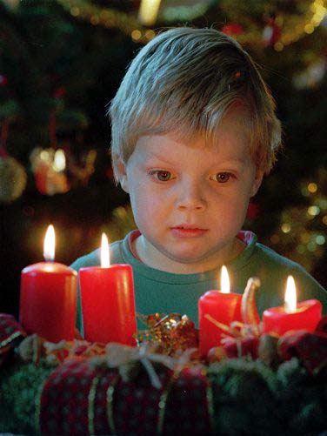
An jedem Advents
sonntag zündet man
eine Kerze an.
Am Heiligen Abend brennen
alle vier Kerzen.

Slide 6
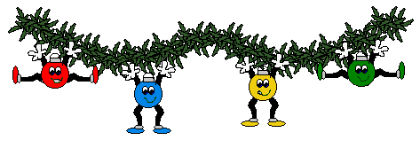
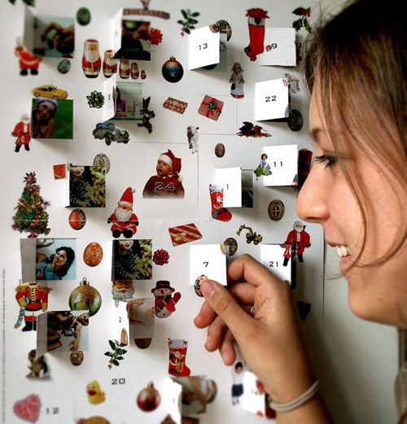
Für die Kinder gibt es einen
Adventskalender
mit 24 kleinenTüren.

Slide 7
In jedem Haus steht ein Weihnachtsbaum. Unter dem Weihnachtsbaum liegen
Geschenke.

Slide 8
„WEIHNACHTEN IN DEUTSCHLAND"
Am 6. Dezember kommt der Heilige Nikolaus

Slide 9
Zum Nikolaustag schreiben die Kinder den Wunschzettel.

Slide 10
Ich wünsche euch frohe Weihnachten, Gesundheit und alles Gute im Neuen Jahr!

